Slide 1
혁신성장 청년인재 집중양성
IAMEDIC
서승훈 | 서준영 | 이재호 | 장진영

Slide 2
문제점 인식
딥러닝 솔루션
- MRI 데이터 탐색
- 모델 셀렉션
- 모델 탐구
- 모델 학습 결과
III. 기대효과
- 서비스 목표
- 서비스 프로토타입

Slide 3
I. 문제점 인식

Slide 4
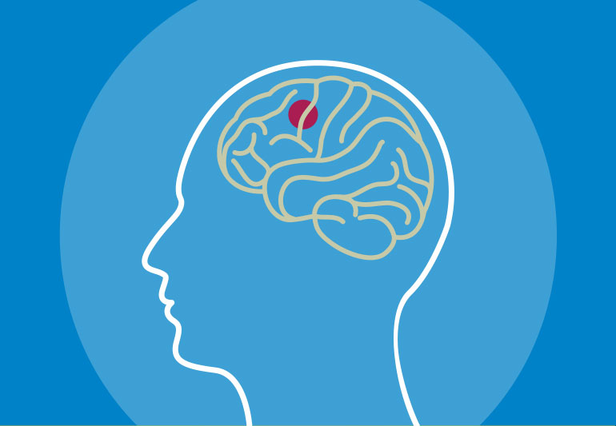

문제점 인식
개인정보보호법 개정에 따른 의료데이터 활용 방안이 마련된다.
이에 보건복지부(장관 박능후)는 의료분야 가명 조치 및 보안 조치 절차, 제3자 제공방법 등을 포함한 의료데이터 활용 가이드라인을 올 하반기 시행되는 개인정보보호법 시행시기에 맞춰 수립한다는 계획이다. 또한 100만 명 규모의 바이오 빅데이터 등 공공ㆍ민간 보건의료 데이터 플랫픔을 확대하고 5대 보건의료 데이터센터를 구축해 데이터의 생산ㆍ관리ㆍ활용지원 등 의료데이터 활용을 위한 지원체계를 갖출 예정이다. 현재 의료폐기물로 분류되어 재활용을 금지하는 인체지방은 줄기세포를 통한 의약품 개발 등에 활용할 수 있도록 인체 폐지방 재활용을 허용하도록 폐기물관리법 개정도 추진된다. 여기에 마이크로바이옴, 오가노이드 등 새로운 형태의 인체유래 파생연구자원 활용연구 수요가 늘어남에 따라, 이에 대한 IRB(기관생명윤리위원회) 심의 가이드라인(사례집)을 마련하여 생명연구자원 활용도 역시 확대해 간다는 계획이다. 박능후 장관은 "의료 빅데이터 활용을 통해 바이오헬스산업 발전 기반을 제공하고, 새롭게 부상하고 있는 마이크로바이옴·오가노이드 등 신기술 개발에 박차를 가하는 한편, 혁신의료기술 평가트랙을 확대함으로써 인공지능(AI)·정밀의료 등 첨단 융·복합 의료기술의 혁신성을 보다 넓게 인정할 계획”이라고 전했다. 출처 : 의약뉴스(http://www.newsmp.com)
Q. 뇌종양이란…?
종양은 세포가 비정상적으로 증식하는 현상 뇌내 압력 증가
세포 산소 결핍 세포 기능 상실 e.g. 나트륨 조절 실패
여러 부작용 발생 e.g. 부종
Notes:
심박수 등의 데이터를 분석하고 24시간 심장건강 상태를 손쉽게 체크할 수 있는 애플 와치, 도입하여 신속하고 정확한 암진단에 도움을 주는 Watson, 퀄리티 높은 약을 신속하게 개발하도록 돕는 AtomNet 등 의료 분야에서 AI의 활약이 돋보이고 있으며, AI를 이용한, 의료기술에 회의적인 시선을 가지고 있던, 의료진들도, 의료분야에서의 AI의 성능과 효용성을 인식하게 되면서, 의료분야에서 AI의 시장가치는 매우 높아지고 있습니다. 지금까지는 개인정보와 관련되어, 의료 데이터 이용에 대한 제약사항 및, 희귀 질환에 대한 데이터 확보의 어려움 등으로, 국내에서는 발전속도가 늦어졌지만, 올해 1월부터 정부가 의료 데이터 활용을 본격화하기 위한 가이드 라인을 수립하여, 국내에서도 AI를 활용한 의료기술시장 전망이 확대될것으로 예상됩니다.

Slide 5
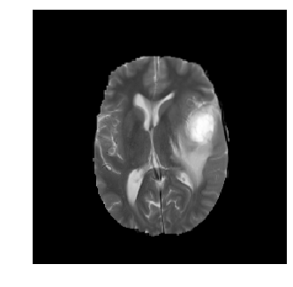
문제점 인식
부종을 찾아보세요.
Notes:
최근, 의료분야에서 AI를 활용한 핫이슈중 하나가, 바로, Brain Tumor Segmentation인데요, 이와 관련하여, 2012년부터, BRATS라는 대회가 매년 열리고 있습니다. 저희는 딥러닝을 활용해 뇌종양 병변을 포착해 그 영역을 마스킹(masking)하는 부분을 자동화하는 것으로 목표로 해서 의사 및 연구자들에게 빠르고 신뢰성 있는 뇌MRI 영상 분석 도구 혹은 솔루션을 제공하고자 본 프로젝트를 기획하였습니다.

Slide 6
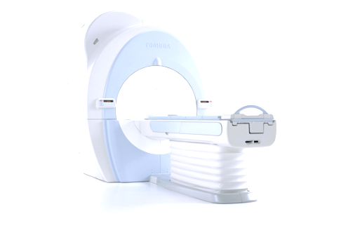

문제점 인식
기사입력시간 20.01.10 07:20 | 최종 업데이트 20.01.10 09:51
MRI 급여화로 치솟는 영상의학과 몸값, 연봉 3억 5000만원까지
개원시장으로 이탈 늘고 대학병원은 인력난...검사건수 60% 증가에 판독량 폭증, 업무 과부화 호소
B대학병원 원장은 “영상의학과 검사수는 많은데 사람을 뽑기 어렵다 보니 환자들의 검사 대기는 오히려 늘어나고 만족도는 떨어진다"라며 "판독량이 많고 업무 과부하가 생기면서 자칫 오진 가능성도 우려된다"고 말했다.
사진=MedicalNewsToday

Slide 7
II. 딥러닝 솔루션

Slide 8
딥러닝 솔루션
MRI 판독의 기본은 병변 파악/분할

Slide 9
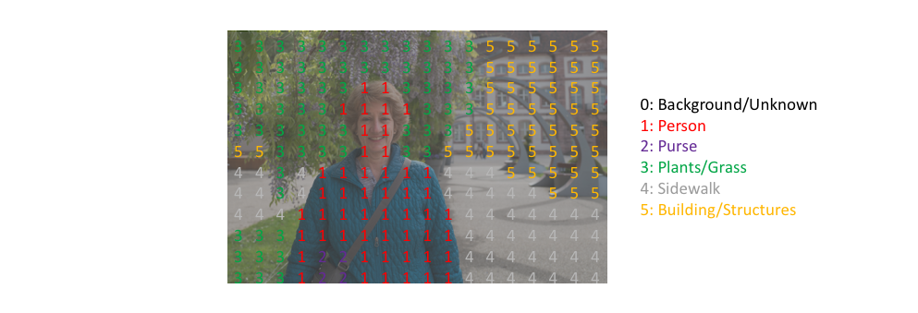
딥러닝 솔루션
Semantic Segmentation
Semantic segmentation은 이미지 내에 있는 물체들을 의미 있는 단위로 분할해내는 것입니다.
좀 더 구체적으로 이야기하면,
이야기의 각 픽셀이 어느 클래스에 속하는지 예측하는 것입니다.
사진=https://www.jeremyjordan.me/

Slide 10
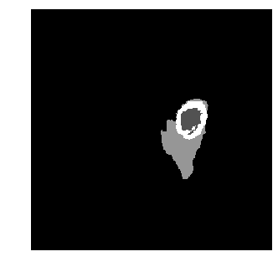
딥러닝 솔루션 - MRI 데이터 탐색
트레이닝 데이터
레이블
Notes:
최근, 의료분야에서 AI를 활용한 핫이슈중 하나가, 바로, Brain Tumor Segmentation인데요, 이와 관련하여, 2012년부터, BRATS라는 대회가 매년 열리고 있습니다. 저희는 딥러닝을 활용해 뇌종양 병변을 포착해 그 영역을 마스킹(masking)하는 부분을 자동화하는 것으로 목표로 해서 의사 및 연구자들에게 빠르고 신뢰성 있는 뇌MRI 영상 분석 도구 혹은 솔루션을 제공하고자 본 프로젝트를 기획하였습니다.

Slide 11
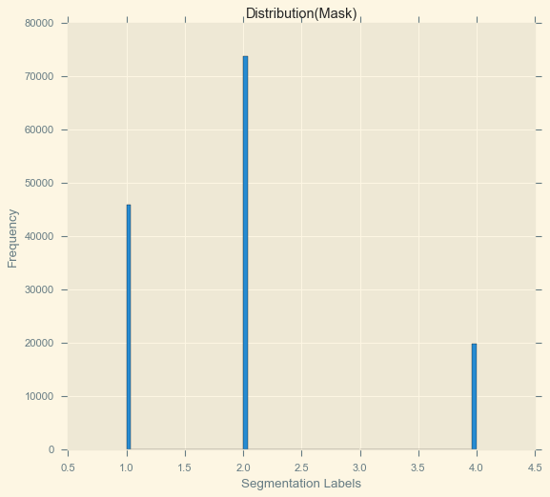
딥러닝 솔루션 - MRI 데이터 탐색
지도학습 레이블 :
Label 1: the necrotic and
non-enhancing tumor core
Label 2: the peritumoral edema
Label 4: the GD-enhancing tumor

Slide 12
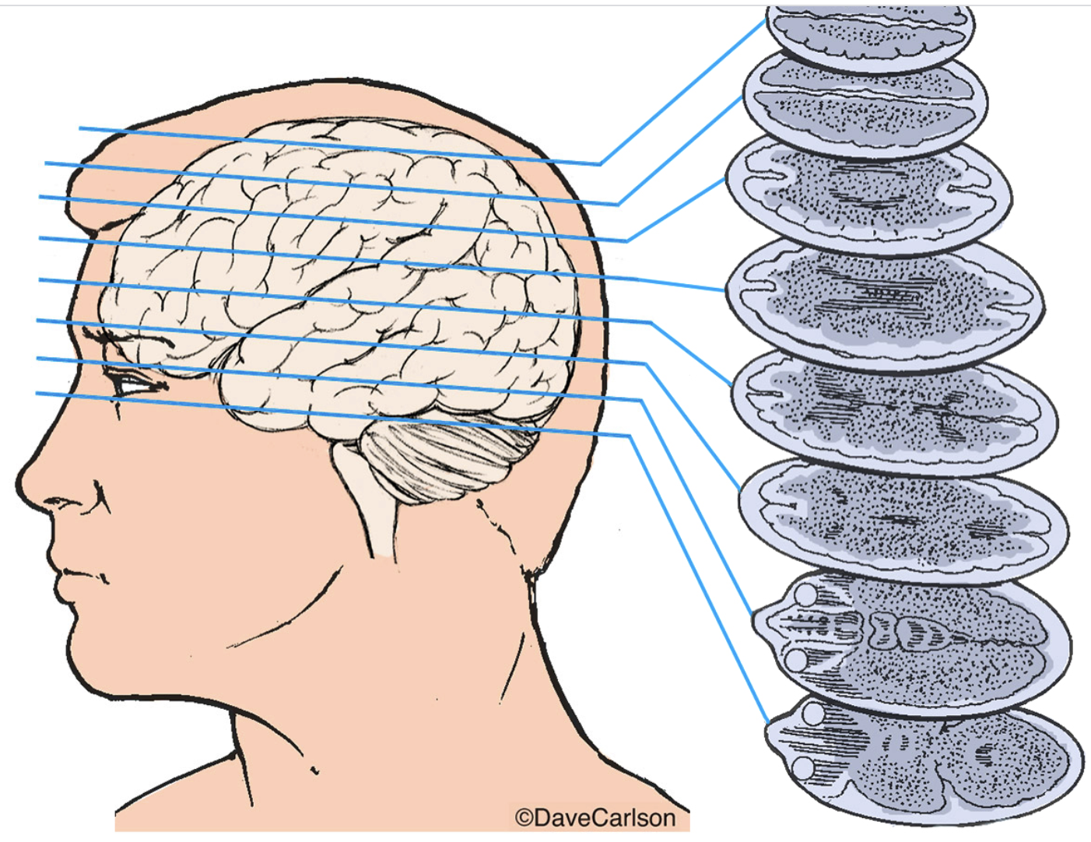
딥러닝 솔루션 - MRI 데이터 탐색
3D MRI 데이터 이해하기
12￼

Slide 13
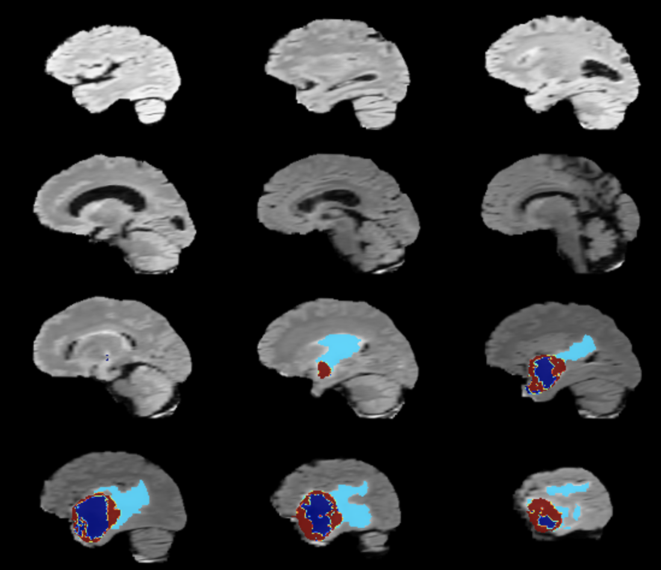
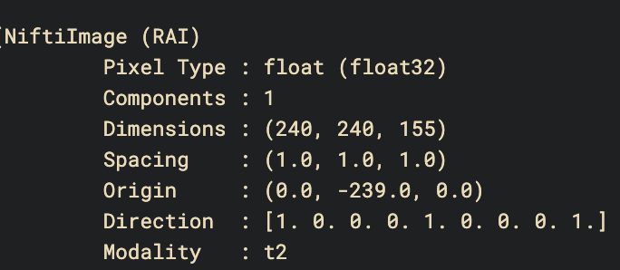
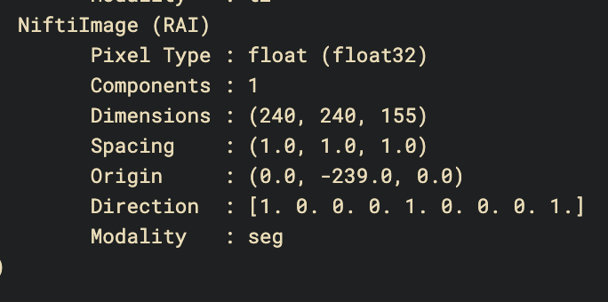
딥러닝 솔루션 - MRI 데이터 탐색

Slide 14
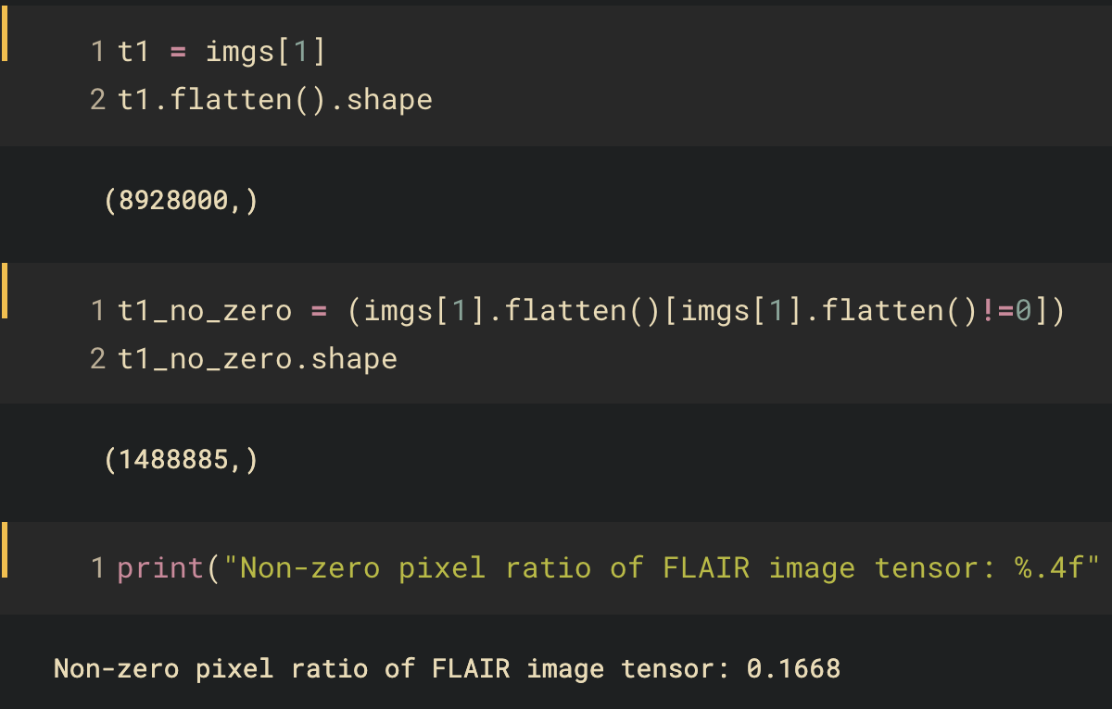
딥러닝 솔루션 - MRI 데이터 탐색
14￼

Slide 15
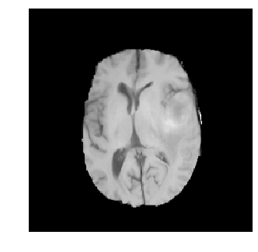
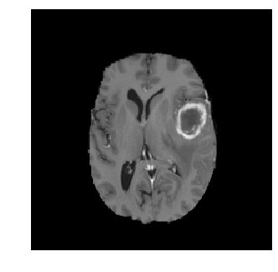
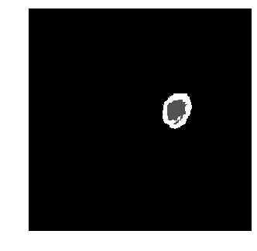
딥러닝 솔루션 - MRI 데이터 탐색
T1
T1CE
Tumor Core
(label1+label4)
15￼

Slide 16
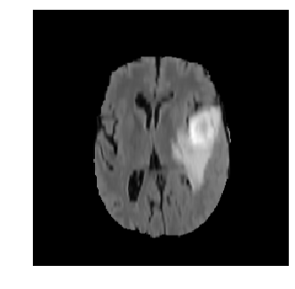
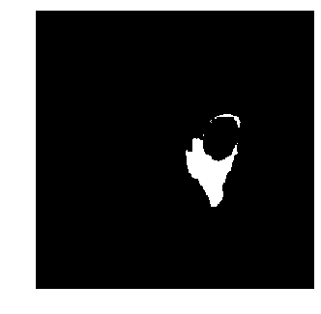
딥러닝 솔루션 - MRI 데이터 탐색
FLAIR
T2
Edema
(label2)
16￼

Slide 17
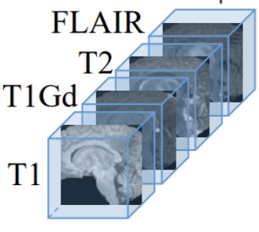
딥러닝 솔루션 - MRI 데이터 탐색
딥러닝 솔루션 - MRI 데이터 탐색
하나의 뇌에 해당하는 4개의 상호보완적인 모달리티를
상호관계를 학습하도록 4개의 채널로 묶어서 학습

Slide 18
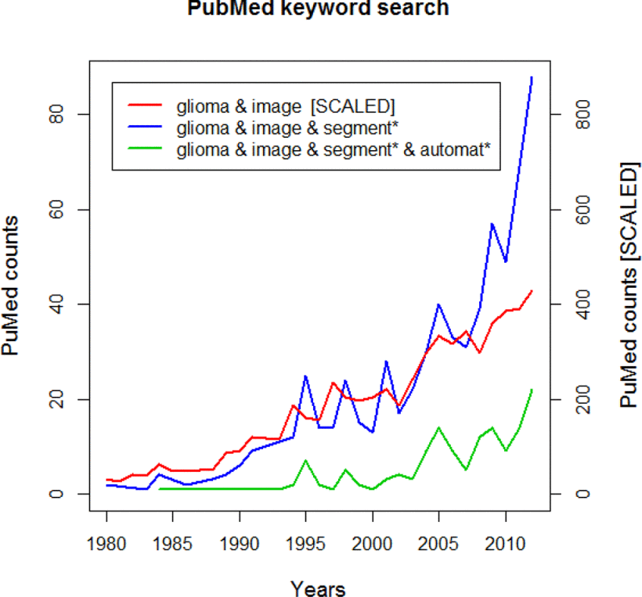
BRATS a.k.a Brain Tumor Segmentation계의 ‘이미지넷’ 벤치마크
BraTS 는 뇌종양 중에서도 가장 흔한 교모세포종에 대한 자동 영상 분할을 목표로 합니다.
하지만 왜?
신경영상 분석은 뇌질환 치료에 중추적인 기능
더 정확하고 일관성있는 정량적 분석에 대한 요구
병변 분할은 신경영상 분석의 기초
병변 분할의 자동화, 전산화에 대한 요구
연구자들의 지적교류는 연구의 동력
알고리즘 성능 벤치마크에 대한 요구

Slide 19
딥러닝 솔루션 -
딥러닝 솔루션 - 모델 셀렉션
 | Repository | Framework | Model | Paper
Attack1 | Naomifridman | Tensorflow, Keres | 2D Unet
Attack2 | Woodywff ellisdg | Tensorflow, Keres | 3D Unet | Özgün ÇİÇEK et al. 3D U-Net: Learning Dense Volumetric Segmentation from Sparse Annotation
Attack3 |  | Pytorch, fastai | 3D Unet using Autoencoder regularization | Andriy Myronenko et al. 3D MRI brain tumor segmentation using auto encoder regularization

Slide 20
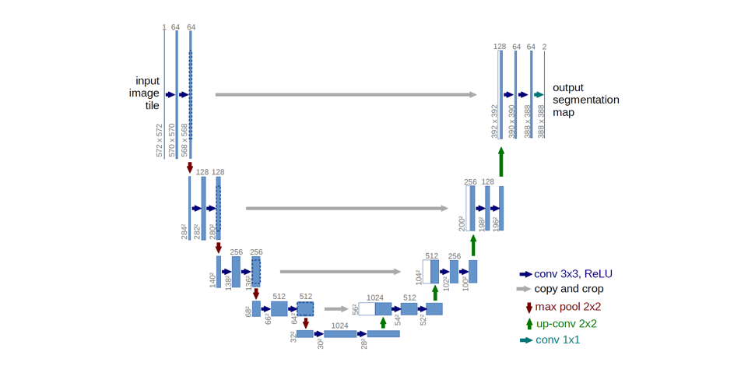
딥러닝 솔루션 - 모델 탐구
U-Net
Context
Localization
사진=https://arxiv.org/abs/1505.04597
20￼

Slide 21
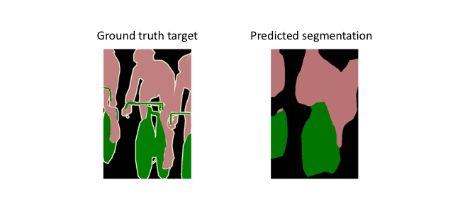
딥러닝 솔루션 - 모델 탐구
Context & Localization
사진=https://arxiv.org/abs/1411.4038
21￼

Slide 22
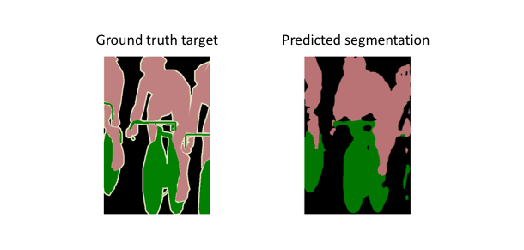
딥러닝 솔루션 - 모델 탐구
Context & Localization
사진=https://arxiv.org/abs/1411.4038
22￼

Slide 23
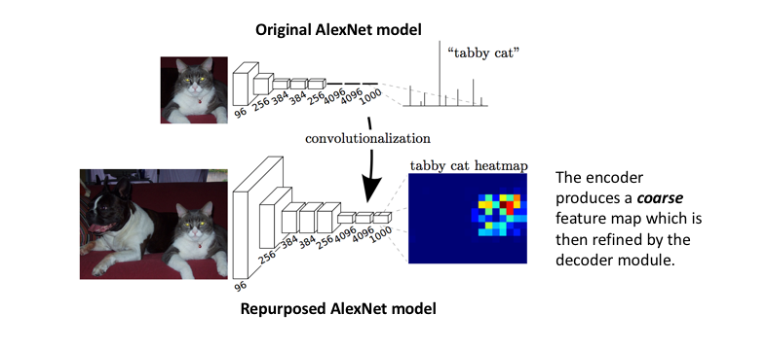
딥러닝 솔루션 - 모델 탐구
Context & Localization
사진=https://arxiv.org/abs/1411.4038
23￼

Slide 24
딥러닝 솔루션 - 모델 탐구
U-Net
Context
Localization
사진=https://arxiv.org/abs/1505.04597
24￼

Slide 25
딥러닝 솔루션 -
딥러닝 솔루션 - 모델 학습 결과
 | Dice_ET | Dice_WT | Dice_TC | 평균
2D Unet (Fridman) | 0.53331 | 0.75312 | 0.61569 | 0.63464
3D Unet (Wang et al.) | 0.69375 | 0.86642 | 0.75452 | 0.771563
3D with Autoencoder (Myronenko) | *0.811960 | *0.811960 | *0.811960 | 0.811960
*3D Autoencoder 모델 학습 결과는 각 클래스에 대해서 계산하지 않고 전체 평균을 바로 계산하였음

Slide 26
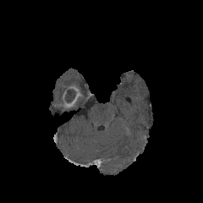
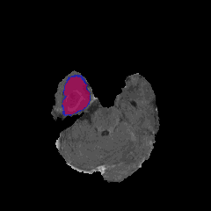

딥러닝 솔루션 - 모델 학습 결과
MRI image
(T1ce+Flair)
Whole Tumor
Tumor Core
True
intersection
Prediction
Notes:
저희가 학습시킨 모델의 segmentation 성능을 살펴보도록 하겠습니다.
왼쪽은 MRI 이미지이고
가운데는 부종을 포함한 전체 Whole Tumor 영역에 대한 진단 결과입니다.
오른쪽은 Enhancing Tumor와 Necrotic Tumor를 포함하는 Tumor core에 대한 진단결과 입니다.
파란색은 방사선 전문의가 진단한 뇌종양의 영역이고, 거의 안보이지만 주황색 영역이 저희 모델이 진단한 뇌종양 영역입니다.
자주색으로 나타나는 대부분의 영역은 전문의가 진단한 영역과 저희 모델이 진단한 영역이 겹치는 부분입니다.
해당 이미지에 대한 prediction 정확도는 전체의 중앙값 정도로 평균보다는 조금 더 prediction이 잘 된 수준입니다.
딥러닝 모델의 진단이 전문의의 진단과 매우 유사하며, False Positive보다는 False Negative를 택하는 경향이 있는 것을 확인할 수 있습니다.
이에 따라 Sensitivity는 80~90퍼센트 정도로 계산되지만 Specificity는 모든 암종 영역에서 99% 이상을 달성하는 것을 확인 할 수 있었습니다.
쉽게 말해 보수적으로 암을 진단한다고 생각하시면 되겠습니다.
이는 해당 모델의 학습에 사용된 weighted Dice Coefficient에 의한 것으로 생각됩니다.

Slide 27
III. 기대효과

Slide 28
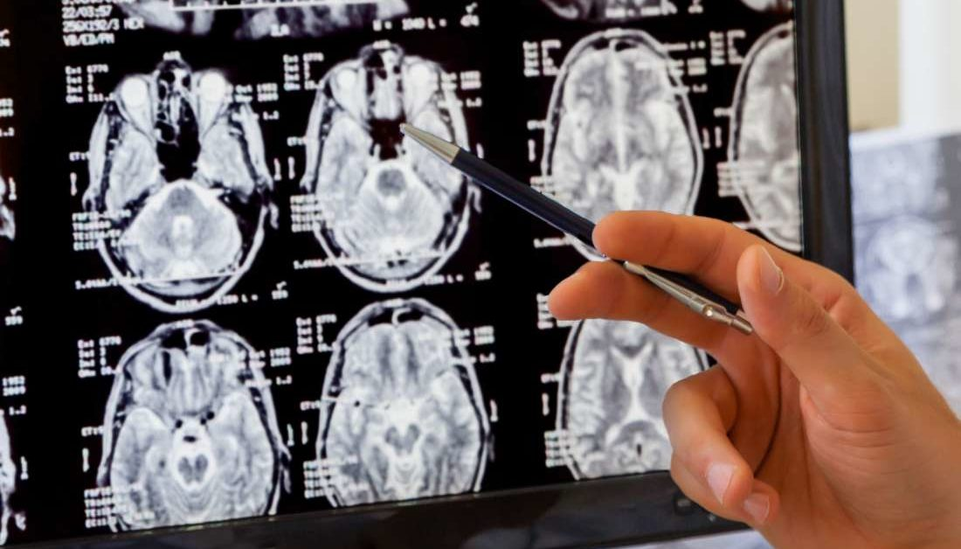
기대효과 - 서비스 목표
MRI판독을 위한 영상 분할 수작업
정성적 분석 방법 e.g. 전문가의 ‘눈’에 의존
전문가 마다 상이한 분석 결과

Slide 29
기대효과 - 서비스 목표
MRI판독을 위한 영상 분할 자동화
분석의 전산화 및 정량화
일관성 있는 분석 결과

Slide 30
기대효과 - 서비스 목표
MRI판독을 위한 영상 분할 자동화
분석의 전산화 및 정량화
일관성 있는 분석 결과

Slide 31
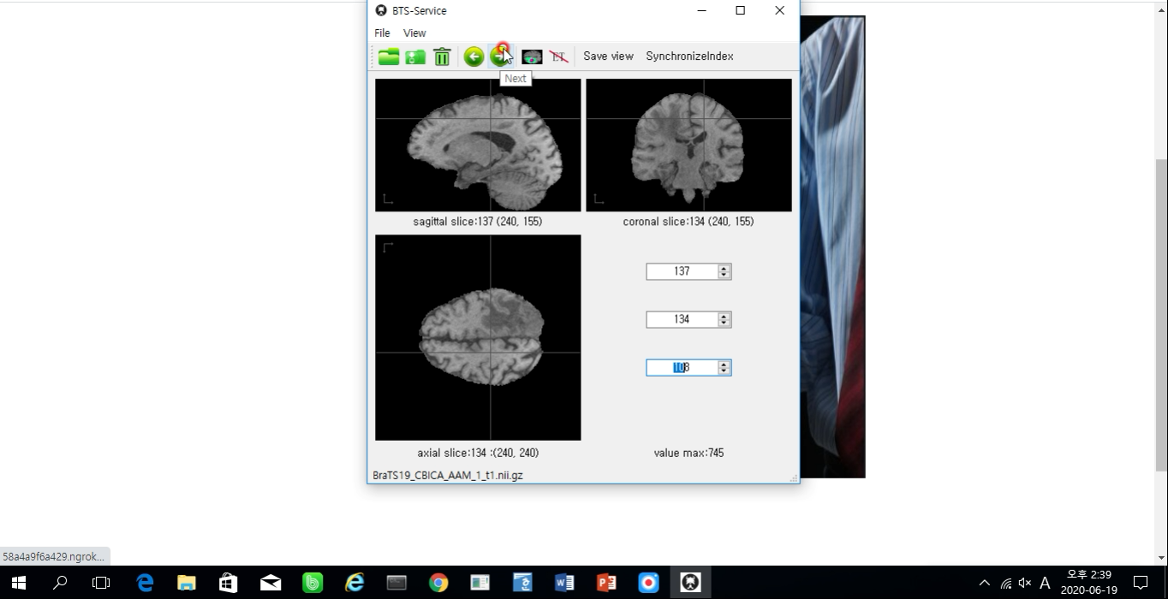
시연 영상
Notes:
MRI 영상을 업로드 한 GUI는 MRI에서 쓰이는 CAS 좌표계를 토대로 제작되었으며, 아래의 value max값은 해당 3D영상에서 가장 높은 수치를 갖는 값, 즉, 가장 밝은 부분의 값을 나타냅니다. 색칠된 부분은 기존의 MRI영상에 병변부분이 Segmentation된 부분입니다. (동영상 재생 후) 우측의 숫자값을 조정하여, MRI 영상의 원하는 단면 부분을 볼 수 있도록 하였습니다.
장면입니다. 본

